Slide 1
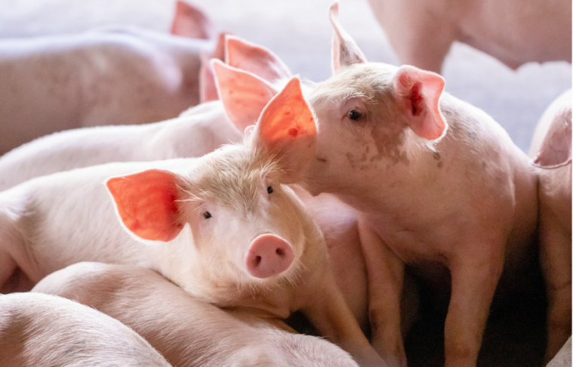
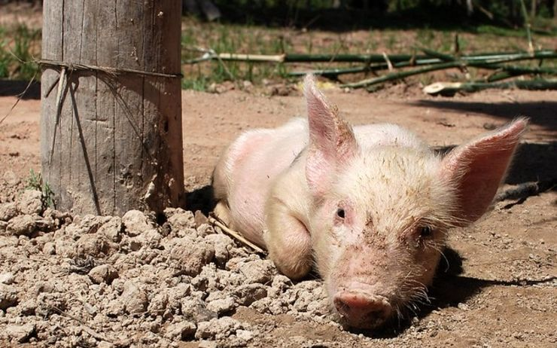
La Peste Porcine Africaine (PPA) au Togo et les perspectives de recherches
Dr YEMPABOU Damitoti

Slide 2
PLAN
Taille et l'importance de l'industrie porcine
PPA au Togo
Principaux défis concernant le contrôle de la PPA
Recherche ASF en cours

Slide 3
La taille et l'importance de l'industrie porcine
Source (DSID, 2012 ; Estimations de la DE, 2021)
Figure 1 : Evolution de la population porcine togolaise suivant les régions

Slide 4
La situation de la PPA au Togo
3 dernières décennies ➔ Togo: explosion de foyers PPA ➔ Pertes énormes
Après les vagues de PPA en 1997 ➔ Maladie dans toutes les régions
Toutes les régions économiques du Togo ont été touchées entre 1997 et 2006
Malgré les mesures de lutte appliquée dans les différentes régions, la PPA est réapparue en 2009 et demeure aujourd’hui endémique
En juin 2019➔ la vague la plus importante: 31 foyers signalés. En cumul au cours de cette même année, 1000 cas ont été notifiés dans une population à risque de 3000 porcs et 600 ont été détruits par les services vétérinaires.

Slide 5
Principaux défis concernant le contrôle de la PPA
Manque d’étude sur le génotypage du virus de la PPA
Manque de financement pour les études plus poussées
Laboratoire peu équipé

Slide 6
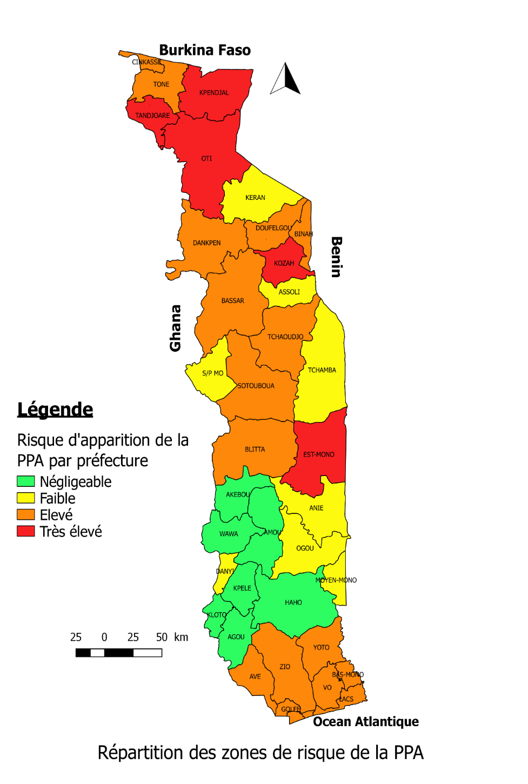
Recherche ASF en cours
Diagnostic et cartographie des zones à risques d’apparition de la PPA en mettant en exergue les zones à haut risque ainsi que les zones de fortes productions y compris le mouvement des animaux sur le plan national et sous régional
Elaborer un plan d’intervention d’urgence contre la Peste Porcine Africaine (PPA) au Togo, y compris le contrôle des mouvements des animaux

Slide 7
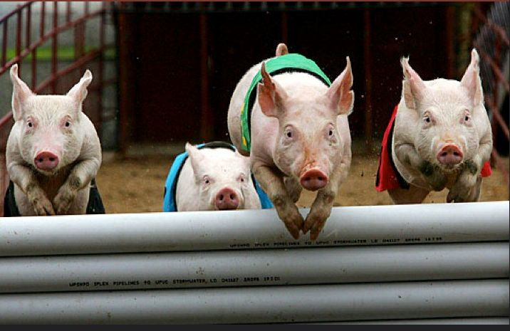
Merci de votre aimable attention

